Slide 1
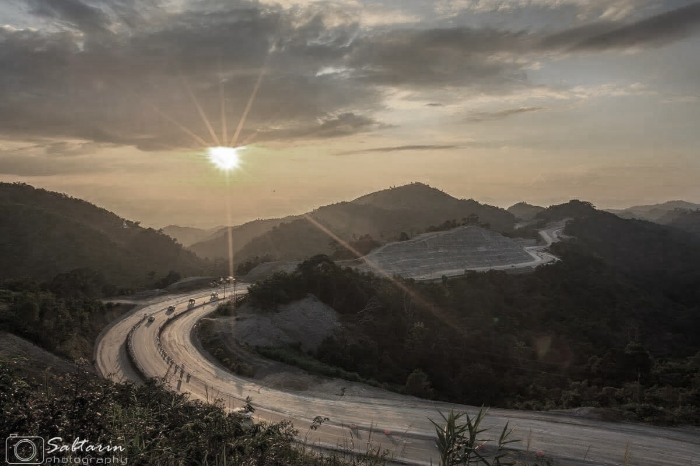
โครงการปรับปรุงโปรแกรมบริหารงานบำรุงทาง (TPMS)
ประชุมรายงานความคืบหน้าโครงการ
9 พ.ค. 2560
สถาบันการขนส่ง จุฬาลงกรณ์มหาวิทยาลัย

Slide 2
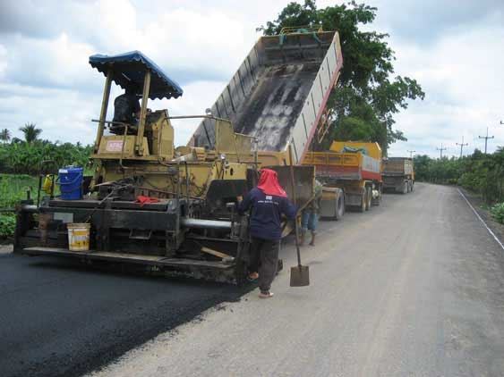
หัวข้อการประชุม
1.เงื่อนไขการซ่อมบำรุง
2.หน้าจอผู้ใช้งานโปรแกรม TPMS

Slide 3
เงื่อนไขการซ่อมบำรุง 3 รูปแบบ
เงื่อนไขที่ใช้วิเคราะห์ปีงบประมาณ 59
เงื่อนไขจากการประชุมครั้งที่ผ่านมา
เงื่อนไขโดยอาศัยหลักการ Optimization

Slide 4
เงื่อนไขการซ่อมบำรุงในปีงบประมาณ 59
วิเคราะห์แบบจำกัดจัดงบประมาณ 25,000 ล้านต่อปี
วิเคราะห์ระยะเวลา 10 ปี
วิธีการซ่อม | เงื่อนไขการซ่อม
Paraslurry | 2.05 <= IRI <=2.5 และ 0% <= Cracking Area < = 5% และ อายุผิวทาง =>3 ปี
Overlay 5 เซนติเมตร | 2.5<= IRI < 3.0 และ 0% <= Cracking Area <= 5% หรือ 10 มิลลิเมตร<= Rutting <= 50 มิลลิเมตร
Rehabilitation พร้อมปูผิว 5 เซนติเมตร | 3.0 <= IRI <=100 และ 0% <=Cracking Area <= 100% และ AADT < 8,000 หรือ 15 มิลลิเมตร<= Rutting <= 50 มิลลิเมตรและ AADT< 8,000
Rehabilitation พร้อมปูผิว 10 เซนติเมตร | 3.0 <= IRI <=100และ0% <=Cracking Area <= 100% และ AADT => 8,000 หรือ 15 มิลลิเมตร<= Rutting <= 50 มิลลิเมตร และ AADT=> 8,000

Slide 5
เงื่อนไขการซ่อมบำรุงในปีงบประมาณ 59

Slide 6
เงื่อนไขการซ่อมบำรุงจากการประชุมครั้งที่ผ่านมา
วิเคราะห์แบบจำกัดจัดงบประมาณ 25,000 ล้านต่อปี
วิเคราะห์ระยะเวลา 10 ปี
วิธีการซ่อม | เงื่อนไขการซ่อม
Paraslurry | 2.05 <= IRI <3.0 และ 0% < Cracking Area < = 5% หรือ 2.05 <= IRI <3.0 และ อายุผิวทาง =>3 ปี
Overlay 5 เซนติเมตร | 3.0<= IRI < 3.5 และ 0% < Cracking Area <= 5% หรือ 0 มิลลิเมตร < Rutting <= 30 มิลลิเมตร หรือ 3.0<= IRI < 3.5 และ อายุผิวทาง =>7 ปี
Rehabilitation พร้อมปูผิว 5 เซนติเมตร | 3.5 <= IRI <=100 และ 0% < Cracking Area <= 100% และ AADT < 8,000 หรือ 30 มิลลิเมตร<= Rutting <= 50 มิลลิเมตรและ AADT< 8,000
Rehabilitation พร้อมปูผิว 10 เซนติเมตร | 3.5 <= IRI <=100และ0% < Cracking Area <= 100% และ AADT => 8,000 หรือ 30 มิลลิเมตร<= Rutting <= 50 มิลลิเมตร และ AADT=> 8,000

Slide 7
เงื่อนไขการซ่อมบำรุงจากการประชุมครั้งที่ผ่านมา

Slide 8
เงื่อนไขการซ่อมบำรุงจากการประชุมครั้งที่ผ่านมา
วิเคราะห์แบบไม่จำกัดจัดงบประมาณ
วิเคราะห์ระยะเวลา 10 ปี
วิธีการซ่อม | เงื่อนไขการซ่อม
Paraslurry | 2.05 <= IRI <3.0 และ 0% < Cracking Area < = 5% หรือ 2.05 <= IRI <3.0 และ อายุผิวทาง =>3 ปี
Overlay 5 เซนติเมตร | 3.0<= IRI < 3.5 และ 0% < Cracking Area <= 5% หรือ 0 มิลลิเมตร < Rutting <= 30 มิลลิเมตร หรือ 3.0<= IRI < 3.5 และ อายุผิวทาง =>7 ปี
Rehabilitation พร้อมปูผิว 5 เซนติเมตร | 3.5 <= IRI <=100 และ 0% < Cracking Area <= 100% และ AADT < 8,000 หรือ 30 มิลลิเมตร<= Rutting <= 50 มิลลิเมตรและ AADT< 8,000
Rehabilitation พร้อมปูผิว 10 เซนติเมตร | 3.5 <= IRI <=100และ0% < Cracking Area <= 100% และ AADT => 8,000 หรือ 30 มิลลิเมตร<= Rutting <= 50 มิลลิเมตร และ AADT=> 8,000

Slide 9
เงื่อนไขการซ่อมบำรุงจากการประชุมครั้งที่ผ่านมา

Slide 10
วิธีการซ่อม | เงื่อนไขการซ่อม
Paraslurry | 0 < IRI < 1002.5 (3) และ 0% < Cracking Area < = 5% หรือ อายุผิวทาง =>3 ปี
Overlay 5 เซนติเมตร | 0< IR <100 3.0(3.5) และ 0% < Cracking Area <= 5% และ อายุผิวทาง =>2 ปี หรือ 0 มิลลิเมตร<= Rutting <= 30 มิลลิเมตร และ อายุผิวทาง =>2 ปี
Milling + Overlay | 0< IR < 100 3.0(3.5) และ 0% < Cracking Area <= 5% และ อายุผิวทาง =>2 ปี หรือ 0 มิลลิเมตร<= Rutting <= 50 มิลลิเมตร และ อายุผิวทาง =>2 ปี
Rehabilitation พร้อมปูผิว 5 เซนติเมตร | 0 < IRI <=100 และ 0% <= Cracking Area <= 100% และ AADT < 8,000 2,000และ อายุผิวทาง =>2 ปี หรือ 0 มิลลิเมตร< Rutting <= 50 มิลลิเมตรและ AADT< 8,000 2,000 และ อายุผิวทาง =>2 ปี
Rehabilitation พร้อมปูผิว 10 เซนติเมตร | 0 < IRI <=100และ 0% <=Cracking Area <= 100% และ AADT => 8,000 2,000 และ อายุผิวทาง =>2 ปี หรือ 0 มิลลิเมตร< Rutting <= 50 มิลลิเมตร และ AADT=> 8,000 2,000 และ อายุผิวทาง =>2 ปี
เงื่อนไขการซ่อมบำรุง
โดยอาศัยหลัก Optimization
วิเคราะห์แบบจำกัดจัดงบประมาณ 25,000 ล้านต่อปี
วิเคราะห์ระยะเวลา 10 ปี
ใส่จำนวนรถบรรทุก /วัน

Slide 11
เงื่อนไขการซ่อมบำรุง
โดยอาศัยหลัก Optimization

Slide 12
วิธีการซ่อม | เงื่อนไขการซ่อม
Paraslurry | 0 < IRI < 100 และ 0% < Cracking Area < = 5% หรือ อายุผิวทาง =>3 ปี
Overlay 5 เซนติเมตร | 0< IR < 100 และ 0% < Cracking Area <= 5% และ อายุผิวทาง =>2 ปี หรือ 0 มิลลิเมตร<= Rutting <= 30 มิลลิเมตร และ อายุผิวทาง =>2 ปี
Milling + Overlay | 0< IR < 100 และ 0% < Cracking Area <= 5% และ อายุผิวทาง =>2 ปี หรือ 0 มิลลิเมตร<= Rutting <= 50 มิลลิเมตร และ อายุผิวทาง =>2 ปี
Rehabilitation พร้อมปูผิว 5 เซนติเมตร | 0 < IRI <=100 และ 0% <= Cracking Area <= 100% และ AADT < 8,000 และ อายุผิวทาง =>2 ปี หรือ 0 มิลลิเมตร< Rutting <= 50 มิลลิเมตรและ AADT< 8,000 และ อายุผิวทาง =>2 ปี
Rehabilitation พร้อมปูผิว 10 เซนติเมตร | 0 < IRI <=100และ 0% <=Cracking Area <= 100% และ AADT => 8,000 และ อายุผิวทาง =>2 ปี หรือ 0 มิลลิเมตร< Rutting <= 50 มิลลิเมตร และ AADT=> 8,000 และ อายุผิวทาง =>2 ปี
เงื่อนไขการซ่อมบำรุง
โดยอาศัยหลัก Optimization
Change SS02
unit cost 60 bath/m2
วิเคราะห์แบบจำกัดจัดงบประมาณ 25,000 ล้านต่อปี
วิเคราะห์ระยะเวลา 10 ปี

Slide 13
เงื่อนไขการซ่อมบำรุง
โดยอาศัยหลัก Optimization
Change SS02
unit cost 60 bath/m2

Slide 15
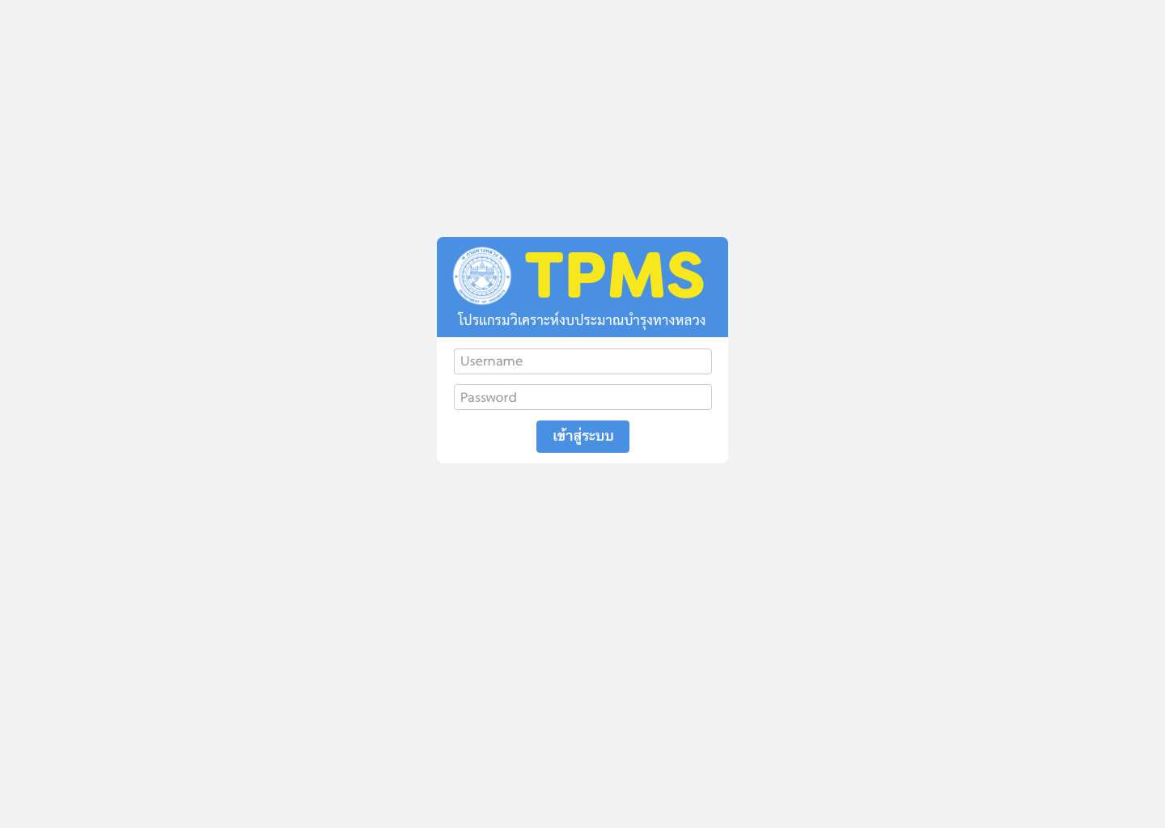

Slide 16
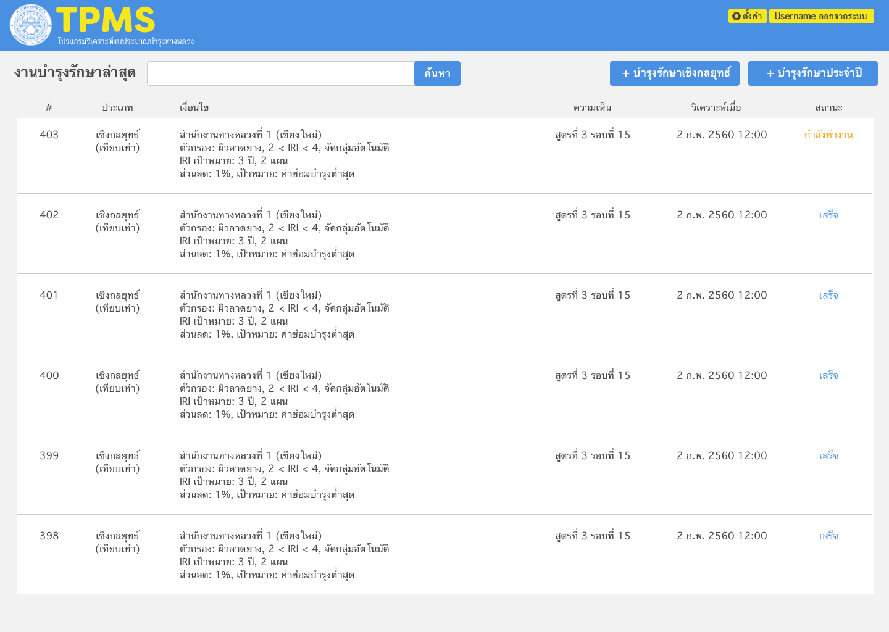

Slide 17
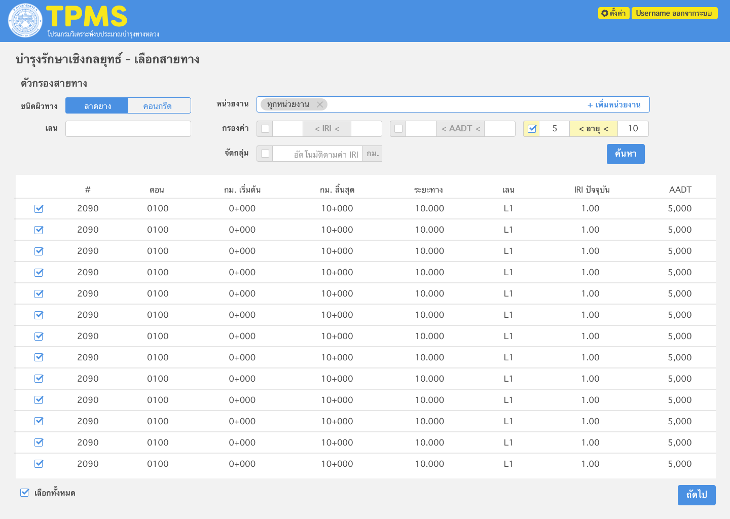

Slide 18
